Slide 1
Úvod do Scrumu
<Vaše meno>
<dátum>
Notes:
Two title slide choices are provided; use whichever you prefer

Slide 2
Úvod do Scrumu
Prezentované
<Prezentér>
<Dátum>

Slide 3
Prehrávame v štafete
“Štafetový prístup k vývoju produktov …môže byť v konflikte s cieľom dosiahnuť maximálnu rýchlosť a flexibilitu. Naopak holistický alebo ‘rugby’ prístup—kde sa tím snaží dostať čo najďalej spolu ako jeden tím, posúvaním lopty tam a späť—môže lepšie slúžiť požiadavkom, ktoré súčasné konkurenčné prostredie vytvára.
Hirotaka Takeuchi a Ikujiro Nonaka, “The New New Product Development Game”, Harvard Business Review, Január 1986.
Notes:
would be nice to include a quote from Wicked Problems here

Slide 4
Scrum in 100 words
Scrum je agilný proces, ktorý nám umožňuje zamerať sa na doručenie najvyššej biznis hodnoty, v čo najkratšom čase
Umožňuje nám rýchlo a opakovane overovať fungujúci softvér (Každé dva až štyri týždne).
Biznis určuje priority. Tím je samoorganizovaný, aby si sám určil najlepší spôsob pre dodanie funkcionalít s najvyššou prioritou.
Každé dva až štyri týždne môže ktokoľvek vidieť fungujúci softvér a rozhodnúť sa uviesť ho na trh, alebo pokračovať vo vylepšovaní ďalší sprint.

Slide 5
Začiatky Scrumu

Slide 6
Scrum požívajú spoločnosti:
Microsoft
Yahoo
Google
Electronic Arts
IBM
Lockheed Martin
Philips
Siemens
Nokia
Capital One
BBC
Intuit
Nielsen Media
First American Real Estate
BMC Software
Ipswitch
John Deere
Lexis Nexis
Sabre
Salesforce.com
Time Warner
Turner Broadcasting
Oce

Slide 7
Scrum bol použitý pre:
Komerčný software
In-house vývoj
Kontraktový vývoj
Projekty s fixnou cenou
Finančné aplikácie
ISO 9001-certifikované aplikácie
Embedované systémy
24x7 systémy s 99.999% dostupnosťou
the Joint Strike Fighter
Vývoj videohier
Životne kritické systémy schválené FDA
Software pre riadenie satelitov
Webové stránky
Handheld software
Mobilné telefóny
Sieťové aplikácie
ISV aplikácie
Niektoré z najväčších používaných aplikácií

Slide 8
Charakteristika
Samoorganizujúce sa tími
Produktové vylepšenia počas opakovaných 1-4 týždňových “sprintov”
Požiadavky sú zachytené ako položky v usporiadanom zozname: “product backlog”
Nie sú predpísané žiadne technické požiadavky
Požíva generatívne pravidlá pre vytvorenie agilného prostredia na vývoj produktu
Jeden z “agilných procesov”

Slide 9
Manifesto agilného vývoja - vyjadrenie hodnôt
Ľudia a komunikácia
Sú viac než
Procesy a nástroje
Je viac než
Vyčerpávajúca dokumentácia
Funkčný softvér
Spolupráca so zákazníkom
Je viac než
Dojednávanie zmluvy
Radšej reagovať na zmenu
Než
Sa držať plánu
Source: www.agilemanifesto.org

Slide 10
Úroveň zvládnuteľnosti projektu
Ďaleko od dohody
Anarchia
Komplexné
Požiadavky
Komplikované
Zdroj: Strategic Management and Organizational Dynamics od Ralpha Staceyho v Agile Software Development with Scrum od Kena Schwabera a Mikea Beedlea.
Jednoduché
Blízko k dohode
Technológie
Blízko k
jednoznačnosti
Ďaleko od
jednoznačnosti

Slide 11
Scrum
24 hodín
Sprint
2-4 týždne
Cieľ sprintu
Vrátenie
Sprint backlog
Zrušenie
Return
Potencionálne doručiteľný
inkrement produktu
Kupóny
Gift wrap
Darčekové balenie
Kupóny
Cancel
Product
backlog

Slide 12
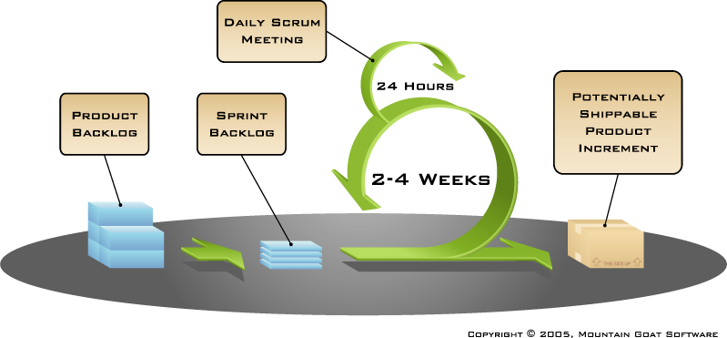
Zhrnutie
Obrázok dostupný na www.mountaingoatsoftware.com/scrum

Slide 13
Sprinty
Scrum projekty sa vyvíjajú v takzvaných “sprintoch”
Analogické k iteráciam Extreme Programming-u
Typická dĺžka iterácie je 2-4 týždne, teda maximálne mesiac
Konštantné trvanie vedie k lepšiemu rytmu
Dizajn, vývoj a testovanie produktu prebieha počas sprintu

Slide 14
Sekvenčný vs. Prekrývajúci sa vývoj
Požiadavky
Dizajn
Programovanie
Testovanie
Radšej ako robiť všetko naraz...
...Scrum tími robia zo všetkého trochu
Zdroj: “The New New Product Development Game” od Takeuchi a Nonaka. Harvard Business Review, Január 1986.

Slide 15
Žiadne zmeny počas sprintu
Zmena
Dĺžka sprintu by sa mala odvíjať od toho ako dlho je možné vydžať bez zmeny

Slide 16
Scrum framework
Role
Product owner
ScrumMaster
Tím
Udalosti
Plánovanie sprintu
Revízia sprintu
Retrospektíva
Denné scrum stretnutie
Artefakty
Product backlog
Sprint backlog
Burndown graf

Slide 17
Scrum framework
Role
Product owner
ScrumMaster
Tím
Udalosti
Plánovanie sprintu
Revízia sprintu
Retrospektíva
Denné scrum stretnutie
Artefakty
Product backlog
Sprint backlog
Burndown graf

Slide 18
Product owner
Definuje vlastnosti produktu
Rozhoduje o dátume vydania a obsahu
Zodpovedný za návratnosť investície(ROI)
Prioritizácia vlastností produktu podľa ich tržnej hodnoty
Podľa potreby upravuje vlastnosti a priority každej iterácie
Príjma a odmieta výsledky práce

Slide 19
ScrumMaster
Reprezentuje manažment projektu
Zodpovedný za dodržiavanie hodnôt a pravidel Scrum-u
Odstraňuje prekážky
Zaisťuje, aby bol tím plne funkčný a produktívny
Umožňuje úzku spoluprácu medzi rolami a funkciami
Ochraňuje tím voči vonkajším vplyvom

Slide 20
Tím
Obvykle 5-9 ľudí
Multifunkčný:
Programatori, testeri, UX dizajnéri, atď.
Členovia by mali pracovať na plný úväzok
S výnimkami (napr. adminitrátor databáze)
Tímy sa samoorganizujú
Ideálne, žiadne tituly, ale aj to je možnosť
Členstvo v tíme sa môže meniť len medzi sprintami

Slide 21
Scrum framework
Role
Product owner
ScrumMaster
Tím
Udalosti
Plánovanie sprintu
Revízia sprintu
Retrospektíva
Denné scrum stretnutie
Artefakty
Product backlog
Sprint backlog
Burndown graf

Slide 22
Plánovanie sprintu
Kapacita tímu
Prioritizácia sprintu
Analýza a zhodnotenie product backlogu
Zvolenie cieľa sprintu
Cieľ sprintu
Product backlog
Podmienky biznisu
Plánovanie sprintu
Rozhodnúť ako dosiahnúť cieľ sprintu (dizajn)
Vytvoriť sprint backlog (úlohy) z položiek product backlogu (user stories / vlastnosti)
Ohodnotiť sprint backlog v hodinách
Súčasný produkt
Sprint
backlog
Technológia

Slide 23
Plánovanie sprintu
Tím si vyberá položky z product backlogu , ku ktorým sa môže zaviazať, že ich splní
Vytvorenie Sprint backlogu
Vyberú a ohodnotia sa úlohy (1-16 hodín)
Spoločne, nie len ScrumMasterom
Zvažuje sa dizajn na vyššej úrovni
Ako plánovač dovoleniek chcem vidieť fotky hotelov
Naprogramovať strednú vrstvu (8 hodín)
Naprogramovať uživateľské rozhranie (4)
Napísať testy (4)
Naprogramovať základnú triedu (6)
Aktualizovať testy výkonu (4)

Slide 24
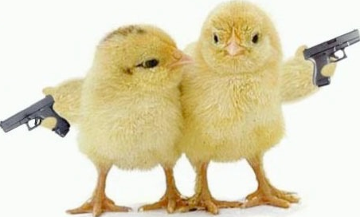
Denné scrum stretnutie
parametre
Denné
15-minútové
Postojačky
Nie pre riešenie problémov
Pozvaný je celý svet
Len tím, ScrumMaster a product owner, môžu rozprávať
Pomáha sa vyhnúť ďalším nepotrebným stretnutiam

Slide 25
Kaźdý odpovedá na 3 otázky
1
Na čom si pracoval včera?
2
Na čom budeš pracovať dnes?
3
Stojí ti niečo v ceste?
Nie je to status pre ScrumMastera
Sú to záväzky voči ostaným

Slide 26
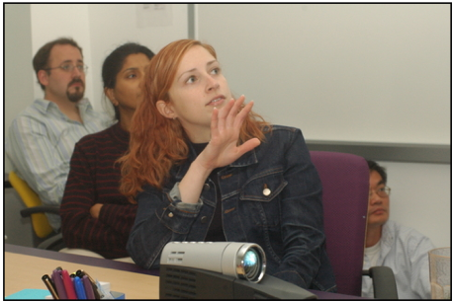
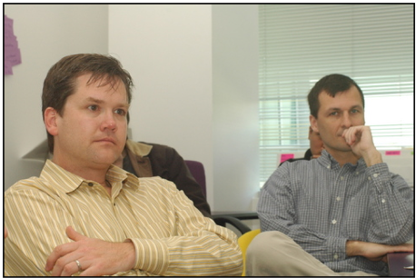
Revízia sprintu
Tím prezentuje, čo dosiahol počas sprintu
Obvykle má formu dema nových vlastností produktu alebo ich architektúry
Neformálne
Pravidlo 2-hodinovej prípravy
Žiadne slajdy
Účastní sa celý tím
Môže prísť celý svet

Slide 27
Retrospektíva sprintu
Pravidelné skúmanie toho čo funguje a čo nie
obvykle 15–30 minút
Robí sa po každom sprinte
Účastní sa celý tím
ScrumMaster
Product owner
Tím
Môzu aj zákazníci a ďalší

Slide 28
Žačať / Prestať / Pokračovať
Celý tím sa zhromaždí a diskutuje čo by chceli:
Začať robiť
Prestať robiť
Toto je len jeden z mnohých spôsobov ako robiť retrospektívu.
Pokračovať robiť

Slide 29
Scrum framework
Role
Product owner
ScrumMaster
Tím
Udalosti
Plánovanie sprintu
Revízia sprintu
Retrospektíva
Denné scrum stretnutie
Artefakty
Product backlog
Sprint backlog
Burndown graf

Slide 30
Product backlog
Požiadavky
Zoznam všetkej práce, ktorá je na projekte žiadaná
Ideálne vyjadrená tak, že každa položka má hodnotu pre používateľov produktu alebo zákazníka
Prioritizovaný product ownerom
Reprioritizácia na začiatku každého sprintu
Toto je product backlog

Slide 31
Vzorka product backlogu
Položka backlogu | Odhad
Povoliť hosťovi vztvoriť rezerváciu. | 3
Ako hosť chcem zrušiť rezerváciu. | 5
Ako hosť chcem zmeniť dátum rezervácie. | 3
Ako zamestnanec môžem spustit report na zhodnotenie tržieb za dostupnú izbu | 8
Zlepšiť spracovanie výnimiek | 8
... | 30
... | 50

Slide 32
Cieľ sprintu
Krátke zhodnotenie toho, na čo bude práca v danom sprinte zameraná
Prírodné vedy
Podpora vlastností potrebných na študovanie genetiky populácie.
Databázové aplikácie
Pridať podporu pre SQL server k súčasnej Oracle podpore.
Finančné služby
Podporovať viac technických indikátorov ako spoločnosť ABC so streamovaním v reálnom čase

Slide 33
Správa sprint backlogu
Jednotlivci si môžu sami vybrať prácu
Práca nie je priradzovaná
Zvyšná práca je aktualizovaná denne
Každý člen tímu môže pridávať, mazať alebo upravovať sprint backlog
Práca na sprinte sa rozvíja
Ak práca nie je jasná je potrebné odhadnúť viac času a rozobrať to neskôr
Aktualizácia zvyšnej práce pri nových informáciach

Slide 34
Sprint backlog
Úlohy
Po
Ut
St
Št
Pi
Naprogramuj UI
8
4
8
Naprog. strednú vrstvu
16
12
10
4
Test strednej vrstvy
8
16
16
11
8
Napísať online podporu
12
Napísať základnú triedu
8
8
8
8
8
Pridať logovanie chýb
8
4

Slide 35
Sprint burndown graf
Hodiny

Slide 36
Úlohy
Po
Ut
St
Št
Pi
Naprogramuj UI
8
4
8
Naprog. strednú vrstvu
16
12
10
7
Test strednej vrstvy
8
16
16
11
8
Napísať online podporu
12
50
40
30
Hodiny
20
10
0
Po
Ut
St
Št
Pi

Slide 37
Škálovateľnosť
Jeden typický tím je zostavený zo 7 ± 2 ľudí
Škáľovateľnosť záleží na tíme
Faktory škálovateľnosti
Typ aplikácie
Veľkosť tímu
Rozptýlenie tímu
Trvanie projektu
Scrum bol používaný na na mnohých projektoch, kde pracovalo 500+ ĺudí

Slide 38
Škálovanie pomocou Scrum of scrums

Slide 39
Scrum of scrums of scrums

Slide 40
Kam ísť ďalej
www.mountaingoatsoftware.com/scrum
www.ScrumFoundations.com
www.mountaingoatsoftware.com/agile
scrumdevelopment@yahoogroups.com

Slide 41
Scrum – čitateľský denník
Agile Estimating and Planning by Mike Cohn
Agile Product Management: Creating Products that Customers Love by Roman Pichler
Agile Project Management with Scrum by Ken Schwaber
Agile Software Development Ecosystems by Jim Highsmith
Essential Scrum: A Practical Guide to the Most Popular Agile Process by Kenneth Rubin
Scrum and XP from the Trenches by Henrik Kniberg
Succeeding with Agile: Software Development using Scrum by Mike Cohn
The Scrum Guide at www.ScrumGuides.org
User Stories Applied for Agile Software Development by Mike Cohn

Slide 42
Copyright poznámka
Je možné ľubovoľne:
Zdielať ―kopírovať, distribuovať a prenášat túto prácu
Upravovať ―prispôsobovať si túto prácu
Pod nalsedujúcimi podmienkami
Kompetencia. Dielo musíte používať spôsobom určeným autorom alebo poskytovateľom licencie (nie však žiadnym spôsobom, ktorý by naznačoval, že podporuje vás alebo vaše použitie diela).
Nič v tejto licencii nepoškodzuje, ani neobmedzuje práva autora.
Pre viac informácií http://creativecommons.org/licenses/by/3.0/

Slide 43
Kontaktné informácie
Presentation by: Mike Cohn
mike@mountaingoatsoftware.com
www.mountaingoatsoftware.com
(720) 890-6110
Môžete odstrániť tento, alebo ďalśie slidy, ale prosím spomeňte zdroj niekde vo vašej prezentácii

